Slide 1
Architecture 설계서 - SK C&C MIS(사업관리) System
Part I Application 구성도
2015.4

Slide 2
제·개정 이력
V1.0 | 2015/04/03 | 제정 | 김인태
개정 | 제.개정 일자 | 제.개정 페이지 및 내용 | 제.개정자

Slide 3

1. 시스템 개요
개요
서비스 개요
SK C&C의 사업관리시스템으로, SI/OS 프로젝트를 수행하는데 필요한 영업관리/수행관리/자원관리 등의 업무 서비스를 제공함
본사 및 각 프로젝트 site에서 PMO/부문기회팀/구매관련부서/PM 등 프로젝트 구성원이 사용하며 본사 임직원 전원에게 접속 권한이 부여되어 있음
중점 관리 포인트
MIS 시스템 구성 요소
시스템 특성
SK C&C 핵심 Biz. 영역(Pjt. 관리)
정보 보안 강화(영업/수행정보 多)
Pjt. 수행환경에 align된 무중단 처리
본사
사업장
관계사
사업장
대외 PJT 수행장소
네
트
워
크
VDI
SK-Net
Application
핵심 프로그램, I/F 이상유무 점검
인프라
MIS 서버
변경된 기능에 대한 이상 유무 점검
- 변경 배포 전/후 Test
WEB/ WAS/ DB 서버
WAS 모니터링을 통한 성능 임계치 점검
핵심업무 수시 기능점검, 일일 점검 수행
APPL
Infra
H/W에 대한 모니터링
- Disk Space, Memory, CPU사용률, etc
영업관리
수행관리
자원관리
Infra Solution에 대한 정상 작업 점검
- VDI, Weblogic, DBMS 등의 점검

Slide 4
1. 시스템 개요
시스템 Profile
시스템 Profile
시스템 Profile
주요 기능
MIS (사업관리)
구축/도입일 | ’14.07 구축
Latest Update | ’15.01 | 통신솔루션영업팀 결재선 분화
 | ’15.03 | 외주인력 PC 지급 기능 추가
구축 형태 | □ Package |  | ▣ In-house |  | □ Customizing
 | Package 명: |  |  | 유지보수 업체 :
기술요소 | Linux Enterprise, Java JDK 1.6, FLEX
주관부서 | PMO팀, 역량혁신팀, IT기획팀
주사용자 | 프로젝트 PM, 사업관리자, 기획팀, 구매팀
구분 | 기능 상세
영업관리 | 사업기회 등록/관리 Cost 적정성/Risk 검토 수주예상 프로젝트 조회 기능 수주협 프로세스 계약정보 및 빌링정보 등록 비용총액 요청/승인
수행관리 | 프로젝트 등록/검색 실행예산 수립 및 기안 프로젝트 수행비용/구매비용 조회 프로젝트 종료 선언
자원관리 | 인력계획/상품계획 등록 인력별 실적 조회 수요예측 예상 프로젝트 관리 수요예측 모수관리 수요예측 Simulation 수요예측 내부자원 검색
구 분 | 담당자 | 전화번호 | 해당팀
고객 IT 조직 | 박정석 과장 | 02-6400-2429 | IT기획팀
고객 현업 | 한경용 대리 | 02-6400-4117 | PMO팀
Application | 김인태 대리 이수진 사원 | 02-6400-5561 02-6400-4526 | 물류/서비스사업2팀
Infra 총괄 | 조대인 대리 | 02-6400-4394 | 인프라서비스2팀
DBMS | 윤문봉 주관 | 02-6400-0595 | 선양분공사
WAS | 김향희 사원 | 02-6400-0340 | 선양분공사

Slide 5
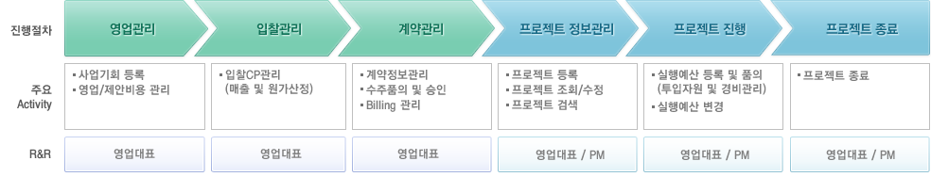
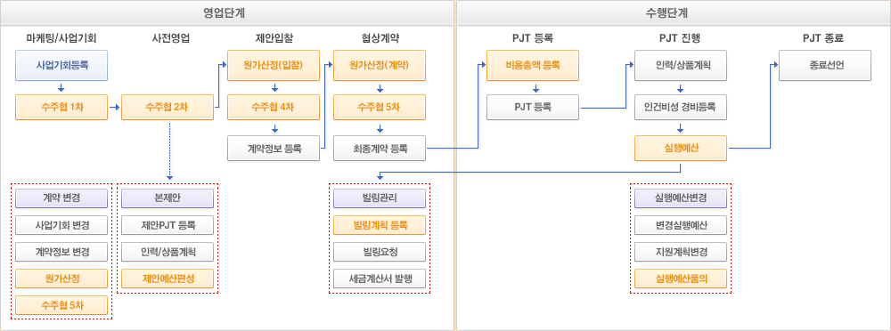
1. 시스템 개요
시스템 기능 Diagram

Slide 6
2. 논리적 구성도
외부 시스템과 I/F
외부 시스템 I/F 없음.

Slide 7
2. 논리적 구성도
내부 시스템과 I/F
범례
Batch
Real
연계방식
Web Service
DB Link
URL Link (Hi-SK만)
내부 시스템
Hi-SK EDMS
내부 시스템
ERP
MIS
연계방식
RFC
연계방식
DB Link
URL Link
내부 시스템
HR E-Procurement
연계방식
DB Link
내부 시스템
EPIS Expense AMS MyService HiOMS MyCareer
EPM (조회용) OSM (조회용)

Slide 8
3. 물리적 구성도
서버 구성도
WAS
Documentum
skcc-dmspap 용도 : Server
OS | GINUX Enterprise Server 5.3
IP | 203.235.209.118
탑재 솔루션 | documentum
skcc-miapweb1 용도 : WAS Server
OS | GINUX Enterprise Server 5.3
IP | 203.235.217.185
탑재 솔루션
skcc-miapweb2 용도 : WAS Server
OS | GINUX Enterprise Server 5.3
IP | 203.235.217.186
탑재 솔루션
개발 서버
DB
skcc-miadall1 용도 : WAS Server
OS | GINUX Enterprise Server 5.3
IP | 203.235.217.163
탑재 솔루션
skcc-miadall1 용도 : DB Server
OS | GINUX Enterprise Server 5.3
IP | 203.235.217.163:1525
탑재 솔루션 | Oracle 11g
Batch
skcc-miapdb1 용도 : DB Server
OS | GINUX Enterprise Server 5.3
IP | 203.235.217.187:1525
탑재 솔루션 | Oracle 11g
skcc-miapbat1 용도 : Batch Server
OS | GINUX Enterprise Server 5.3
IP | 203.235.217.188
탑재 솔루션 | Nexcore Batch
skcc-miapbat1 용도 : Batch Server
OS | GINUX Enterprise Server 5.3
IP | 203.235.217.188
탑재 솔루션 | Nexcore Batch
SKCCMITS 용도 : Server
OS | Red Hat Enterprise Linux ES 5.0
IP | 203.235.210.94
탑재 솔루션 | documentum

Slide 9
3. 물리적 구성도
Application SW 목록
No. | 업무 | Host Name | S/W Spec
 |  |  | DBMS | WEB | WAS | Report | Web Editor | Grid | Chart |  | 기타
1 | WAS | skcc-miapweb1 |  |  | Jboss 5.1.0
2 | WAS | skcc-miapweb2
3 | DB | skcc-miapdb1 | Oracle 11g
4 | Batch | skcc-miapbat1 |  |  |  |  |  |  |  |  | Nexcore batch
5 | 개발 | skcc-miadall1 | Oracle 11g |  | Jboss 5.1.0 |  |  |  |  |  | Hudson
6 | Batch (개발) | skcc-miapbat1 |  |  |  |  |  |  |  |  | Nexcore batch

Slide 10






3. 물리적 구성도
IT 구조(도식화)
사업장
고객사
남산
SK u-Tower
1-1
SK-Net 관문 라우터
VPN
…
SKC&C 임직원
판교 IDC
VPN
1-2
VPN
대덕
DMZ
WEB
WAS
2
Homepage
Ecophone4u
sos.skcc.com
VPN
서버팜 BB
개인정보DB망
서버팜
4
3
AP
일반 인터넷
DB
인터넷 VPN
개인정보DBMS
(인사/OMS 등)
UTP(RJ-45)
전용선
ERP/MIS/
인사/총무
기타 사내시스템
ADSL

Slide 11
4. 장애발생 유형 및 Biz Impact
Biz. Impact | 원인Point | 장애 발생 | 사용자 영향 범위 |  | 지역 영향 범위 |  | 장애 시 우회 방안
 |  |  | 본사/판교 임직원 | 외부 SITE 임직원 | 전 사이트 | 개별 사이트
사업기회 / 계약 / 프로젝트 진행 진행 불가 |  | KT, SKB 등 ISP 장애 | O | O | O |  | 이중화 경로로 절체
 |  | SK-Net 관문 라우터 / 스위치 | O | O | O |  | 관문 라우터 변경
 |  | WEB/WAS 서버 장애 | O | O | O |  | 이중화 경로로 변경
 |  | DB 서버 장애 | O | O | O |  | -
자료 조회가 되지 않음 |  | 개별 Application 서버 장애 | O | O |  | O | -
구성원 정보가 조회 되지 않음 |  | 개인 정보 DBMS 장애 | O | O |  | O | -
1-1
1-2
2
3
3
4

